Slide 1
일본
내각제
일본어일본학과
22101355
홍광향

Slide 2


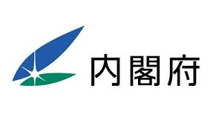
차례
▶ 내각이란?
▶ 일본 내각제의 역사
▶ 일본 내각제의 조직
▶ 일본 내각제의 기능/운영

Slide 3
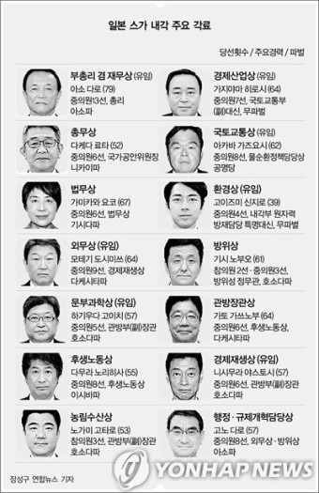
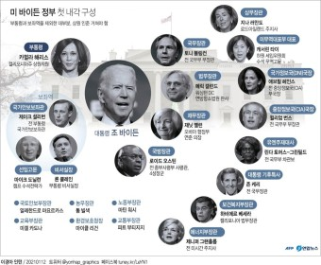
내각
Ⅰ. 정의
▶ 행정부 주요 각료로 구성O ->“국가 주요기관”
▶ 구성원 : 국무 위원 or 수상/각원
▶ 의원내각제에서의 내각 : 행정권의 귀속체
국회 대해 연대책임
▶ 대통령제에서의 내각 : 대통령 보좌기관
의결권 X

Slide 4
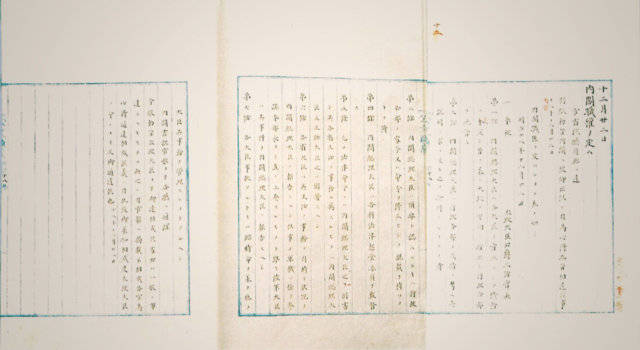
일본 내각제 - 역사
Ⅰ. 내각제도 창설
▶ 1885.12.22 태정관 조직 대신한 새로운 내각 제도 창설
▶ 내각제도 창설 -> 동시에 「내각직권」 제정
▶「각 대신의 수반으로 기무를 주선하고 취지를 받아
대정의 방향을 지시하고 행정 각부를 통독할 것」 (제1조)
「내각직권」
새 내각기구의 운영에 관한 기준
「행정 각부의 성적을 고려하여
그 설명을 요구 및 여부를 검명할 것」 (제2조)
▶ 총리에 강한 권한 부여
▶「그 주임의 사무에 따라 때때로 상황을
내각총리대신에게 보고할 것」 (제6조)
▶ 각 성(省)의 대신(장관)에 보고의무 부과

Slide 5
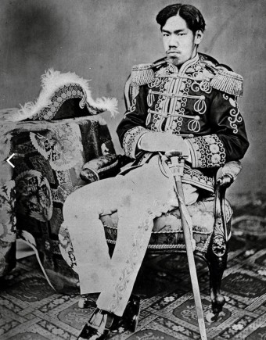
일본 내각제 - 역사
Ⅱ. 메이지(明治) 헌법 하 내각제
ⅰ) 메이지 헌법
▶ 1889.02.11 메이지 헌법 공포
▶ 천황 -> 통치권 총람
「메이지 천황」
▶ 「국무 각 대신은 일왕을 보필 시 그 책임에 임한다」 (제55조 제1항)
▶ 국무대신 -> 천황 보필 규정
▶ 내각, 내각총리대신 대한 규정 X

Slide 6
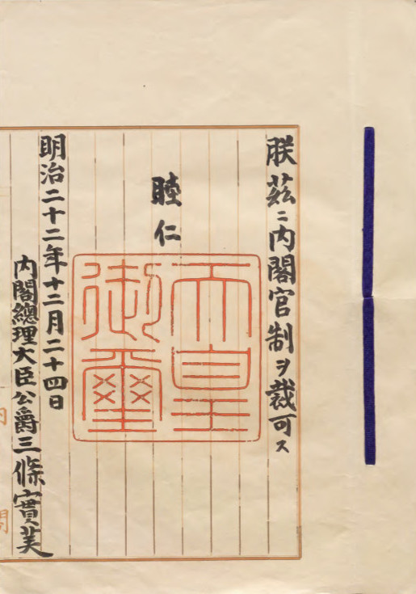
일본 내각제 - 역사
Ⅱ. 메이지(明治) 헌법 하 내각제
ⅱ) 내각관제
▶ 1889.12.24 「내각관제」 공포
▶ 「내각직권」 답습 But 총리의 각 성의 대신 대한 통제권 약화
▶ 「각 대신의 수반 및 기무를 주선하고
취지를 승복하여 행정 각부의 통일을 유지한다」 (제2조)
「내각관제」
▶ 내각 역할 규정 But 내각총리대신 직무 명확히 규정 X
▶ 내각총리대신 -> 국무대신 중 수석 규정 But 실상 내각총리대신, 국무대신 지위 동등

Slide 7
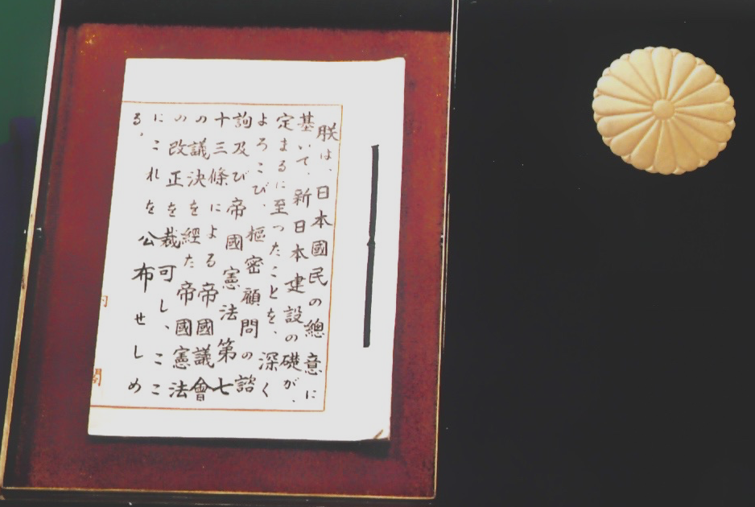
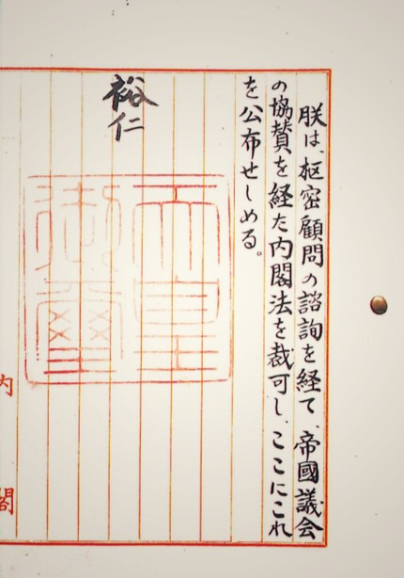
일본 내각제 - 역사
Ⅲ. 일본국 헌법 하 내각제
▶ 1947.05.03 일본국 헌법 시행 -> 동시에 「내각법」 시행
「일본국 헌법」
▶ 현재 내각제도 확립
▶ 행정권의 주체
▶ 내각총리대신 -> “내각의 수장＂ 지위 부여
▶ 내각 대표
▶ 내각 통일성/안정성 확보 => 입각지위/권한 강화
「내각법」

Slide 8
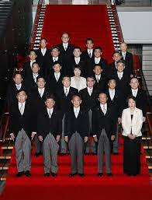
일본 내각제 - 조직
▶「내각은 법률이 정하는 바에 따라
그 수장인 내각총리대신 및 기타 국무대신으로 이를 조직한다」 (일본국 헌법 제66조 제1항)
Ⅰ. 내각 성립
자민당 총재 선거 : 스가 요시히데 내각관방장관 총재로 선출
https://youtu.be/3blRVNhj9hQ?t=5952
ⅰ) 총리 지명 ~ 새 내각 출범
▶ 내각 총리대신 : 국회의원 중 국회 의결 -> 지명
▶ 국무 총리 지명자 -> 총리 관저에서 국무대신 전형(=내각 조성) 실시
ⅱ) 개각
▶ 총리의 국무대신 임면권 -> 국무대신 전원 or 일부 대체
▶ 개각 앞서 국무회의 -> 국무장관 사표 제출 요구
「스가 내각」

Slide 9
일본 내각제 - 조직
Ⅰ. 내각 성립
ⅲ) 내각 총사퇴
▶ 총리 단독 사직X -> 내각 구성 국무대신 일체 -> 지위 상실
① 중의원에 내각 불신임 결의안 통과 or 신뢰 결의안 부결 경우
▶ 「 내각은 10 일 이내에 중의원이 해산되지 않는 한 총사직 해야 한다 」 (헌법 제 69 조)
② 중의원 의원 총선거 후 첫 국회 소집 경우
▶ 「 총선 결과 집권당이 다수를 차지, 다시 동일인이 임명 될 것으로 예상되는 경우에도 신뢰의
기초를 새롭게 하기 위해 내각은 총사직하여야 한다 」 (헌법 제 70 조)

Slide 10
일본 내각제 - 조직
Ⅰ. 내각 성립
ⅲ) 내각 총사퇴
③ 내각총리대신 결핍된 경우
▶ 「 내각총리대신이 사망 또는 실격 등 사유로
결석했을 경우 내각은 총사퇴 하여야 한다 」 (헌법 제70조)
▶ 내각총리대신 사망 or 실격 -> 내각 총사퇴
아베 전 총리 사임 표명
https://www.youtube.com/watch?v=NW2GINWWqaE
④ 내각총리대신 사의 표명 경우
▶ 내각총리대신 -> 질병 사유 -> 스스로 사의 표명 O
ⅳ) 총사퇴 후 내각 ('직무 집행 내각')
▶ 「 내각은 새로이 내각총리대신이 임명될 때까지 계속하여 그 직무를 수행한다. 」
(헌법 제71조)
▶ 총사퇴 내각 -> 새 총리 임명 전까지 직무 수행 -> 행정 정체 방지

Slide 11
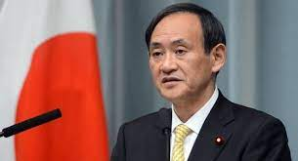
일본 내각제 - 조직
Ⅱ. 총리
「일본 제99대 내각총리대신
스가 요시히데」
스가 총리 취임회견
https://www.youtube.com/watch?v=SMicHrHq8zI
ⅰ) 기본 지위
▶ '내각의 수장＇ -> 내각 대표 지위
-> 내각 전체 통일성 및 일체성 확보 역할
▶ 「 내각총리대신은 중의원의 해산이나 중의원의원의 임기만료로
국회의원의 지위를 상실하더라도, 다음 내각총리대신이 임명될 때까지는
그 지위를 상실하지 않는다 」 (헌법 제71조)
▶ 내각총리대신 -> 임기만료 O 지위 상실 but 새 총리 임명 전까지 지위 상실X -> 행정 정체 방지
ⅱ) 권한
▶ 국무 장관 임면권
▶ 내각 대표 -> 의안 -> 국회 제출
▶ 일반 국무 / 외교 관계 -> 국회 보고
▶ 행정 각부 지휘 감독

Slide 12
일본 내각제 - 조직
Ⅱ. 총리
ⅲ) 총리 임시대리
▶「 내각총리대신에게 사고가 있을 때 또는 내각총리대신이 없을 때에는
미리 지정하는 국무대신이 임시로 내각총리대신의 직무를 수행한다 」 (내각법 제9조)
▶ 내각총리대신 사고 or 부재 -> 총리 대리 국무대신 -> 총리 직무 임시 수행
ⅳ) 주임 대신으로서의 내각총리대신
▶「 내각부의 장은 내각총리대신으로 한다. 」 (내각부 설치법 제6조)
▶「 내각총리대신은 내각부와 관련된 사항에 대한 내각법에서 말하는 주임 대신으로 하며,
제4조 제3항에서 규정하는 사무를 분담 관리한다 」 (내각부 설치법 제6조)
▶ 내각부 장 : 내각총리대신
▶ 내각총리대신 -> 내각부 사무 분담 관리
▶「부흥청의 장은 내각총리대신으로 한다. 」 (부흥청 설치법 제6조)
▶「 내각총리대신은 부흥청과 관련된 사항에 대한 내각법에서 말하는 주임 대신으로 하며,
제4조제2항에 규정된 사무를 분담 관리한다 」(부흥청 설치법 제6조)
▶ 부흥청 장 : 내각총리대신
▶ 내각총리대신 -> 부흥청 사무 분담 관리

Slide 13
일본 내각제 - 조직
Ⅲ. 국무대신
ⅰ) 임면
▶「 국무대신은 내각총리대신에 의해 임명되고 또한 임의로 파면된다 」(헌법 제68조 제2항)
▶「 이 임면은 천황이 인증한다 」(헌법 제7조 제5호)
▶ 국무대신 -> 내각총리대신이 임명
-> 내각총리대신이 임의 파면
-> 천황이 인증
ⅱ) 주임대신(수석장관)
▶ 행정사무 분담 관리 -> 내각부/부흥청의 장 : 내각총리대신
-> 각 성의 장 : 장관
-> 「내각법」, 「내각부 설치법」, 「부흥청 설치법」,「국가행정조직법」
-> 주임대신으로 규정

Slide 14
일본 내각제 - 조직
Ⅲ. 국무대신
ⅲ) 권한
▶ 국무대신 -> 사무 분담하는 관리행정기관
: 내각부, 부흥청 장 -> 내각총리대신
총무성, 법무성, 외무성, 재무성, 문부과학성, 후생노동성, 농림수산성, 경제산업성, 국토교통성,
환경성, 방위성 장-> 장관
▶ 행정기관의 장으로서 각 대신 -> 부·청·성 사무 통괄
▶ 직원 복무 감독 권한
▶ 부·청·성 관련 주임 행정사무 법률 및 정령 제정
▶ 개폐안 내각회의 청의 권한
▶ 법률 위임 근거 명령(부령·청령·성령), 고시, 훈령 및 통달 권한

Slide 15
일본 내각제 - 조직
Ⅲ. 국무대신
ⅳ) 국무대신 임시대리
▶「 주임 국무대신에게 사고가 있는 때 또는 주임 국무대신이 결과한 때에는
내각총리대신 또는 그 지정하는 국무대신이 임시로 그 주임 국무대신의 직무를 실시한다. 」
(내각법 제10조)
▶ 주임 국무대신 사고 or 결과 -> 내각총리대신 or 국무대신 -> 임시로 직무 실시

Slide 16
일본 내각제 - 기능
Ⅰ. 천황의 조언 기관으로서의 기능
▶ 「천황의 국사에 관한 모든 행위에는 내각의 조언과 승인을 필요로 하며 내각이 그 책임을 진다. 」
(헌법 제3조)
① 국회 지명 -> 내각총리대신 임명
② 내각 지명 -> 최고재판소 장인 재판관 임명
③ 헌법개정, 법률, 정령, 조약 공포
④ 국회 소집
⑤ 중의원 해산
⑥ 국회의원 총선거 시행 공시
⑦ 국무대신 등 임면 인증
⑧ 전권위임장/대사·공사 신임장 인증
⑨ 대사, 특사, 감형, 형 집행 면제·복권 인증
⑩ 영전 수여
⑪ 조약 비준서/기타 외교문서 인증
⑫ 외국 대사·공사 접수
⑬ 의식 거행

Slide 17
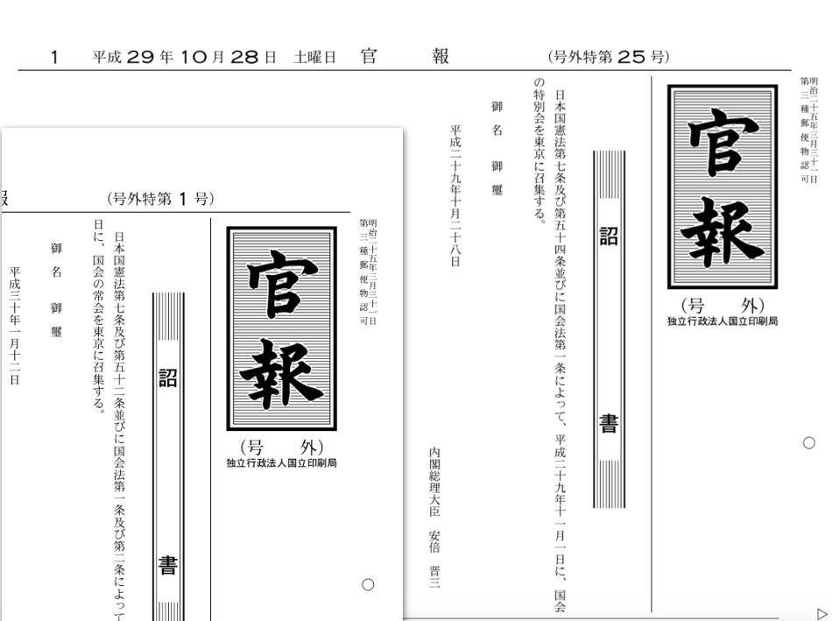
일본 내각제 – 기능
Ⅱ. 행정권의 주체로서의 기능
「국회 상회 소집
국회 특별회 소집」
▶ 「내각은 다른 일반행정사무 외에 다음의 사무를 실시한다.」 (헌법 제73조)
① 법률 집행/국무 총리
② 외교 관계 처리
③ 조약 체결
④ 법률 기준 따라 관리 사무 관장
⑤ 예산안 작성 -> 국회 제출
⑥ 헌법/법률 규정 실시 O -> 정령 제정
⑦ 형 집행 면제/복권 결정권
▶「최고 재판소 장인 재판관 지명」(헌법 제6조)
▶「재판관/하급재판소의 재판관 임명」(헌법 제79조, 제80조)
▶「국회 임시회 소집 결정」(헌법 제53조)
▶「의안 국회 제출」(헌법 제72조)
▶「참의원 긴급 집회 청구」(헌법 제54조)
▶「예비비 지출」(헌법 제87조)
▶「결산 -> 국회 제출」(헌법 제90조)
▶「재정 상황 -> 국회/국민에 보고」(헌법 제91조)

Slide 18
일본 내각제 – 운영
Ⅰ. 각의(국무회의)
▶「 내각은 국회의 지명에 따라 임명된 수장인 내각총리대신 및 내각총리대신으로
임명된 국무대신으로 구성된 합의체」 (내각법 제2조)
▶ 의사결정을 함에 있어서는 전 대신(전 장관)의 합의, 즉 각의에 의하도록 되어 있다
(내각법 제4조)
ⅰ) 국무회의 구성원
▶ 구성 : 내각 총리 대신/기타 국무 대신
▶ 각의 안건 설명/각의 운영 서무 종사 업무
-> 내각관방장관(정무·사무담당), 법제국 장관 배석

Slide 19
일본 내각제 – 운영
Ⅰ. 각의(국무회의)
ⅱ) 국무회의 개최
▶ 매주 화요일, 금요일 총리공관 국무회의실 오전 10시 개최
▶ 국회 개원 중 국회의사당 내 국무회의실 오전 9시 개최
▶ 정례일 개최 국무회의 : “정례 국무회의”
▶ 긴급한 경우 -> 임시 개최O -> "임시각의"
▶ 신속 처리 필요 안건O -> 각의서에 각 대신 서명 요구
-> “돌아가며 각의”(「持ち回り閣議」)

Slide 20
일본 내각제 – 운영
Ⅰ. 각의(국무회의)
ⅲ) 각의 부의 안건
▶「내각회의는 내각총리대신이 이를 주재한다. 이 경우, 내각총리대신은 내각의 중요정책에 관한
기본적인 방침 및 기타 안건을 발의할 수 있다. 」 (내각법 제4조 제2항)
▶ 내각회의 -> 내각총리대신 주재 -> 내각 중요정책 방침/안건 발의 O
▶「각 대신은 안건의 여하를 불문하고 내각총리대신에게 제출하여 내각회의를 요구할 수 있다 」
(내각법 제4조 제3항)
▶ 각 성 대신 -> 내각총리대신에 안건 제출 -> 내각회의 요구 O
▶ 각 주임대신 -> 내각총리대신에 내각회의 요구 절차O -> 각의 제의
▶ 각의 부의 안건 :“각의 결정”, “각의 양해”, “각의 보고”
▶ 각의 결정 : 합의체인 내각 의사 결정
▶ 각의 양해 : 주임대신 권한의해 결정 가능 사항
▶ 각의 보고 : 주요 심의회 답신 -> 내각회의에 공표

Slide 21
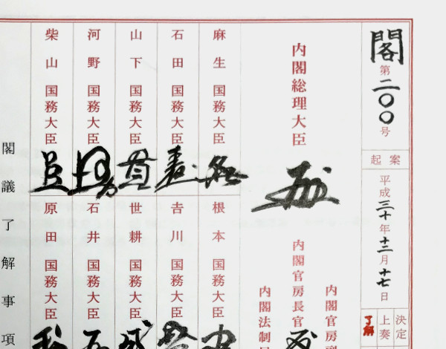
일본 내각제 – 운영
Ⅰ. 각의(국무회의)
「 화압 」
ⅳ) 각의 운영
▶「 내각회의는 내각총리대신이 이를 주재한다」 (내각법 제4조 제2항)
-> 이것 외 특별한 규정 X
▶ 구체적인 운영방법 -> 오랜 관행
▶「 내각은 행정권의 행사에 관하여 전국민을 대표하는 의원으로 구성된 국회에 대하여 연대하여
책임을 진다 」 (내각법 제1조 제2항) 기초
-> 각의 의결 -> 다수결 방식 등 채택X
-> 전원 일치 O
▶ 내각관방장관 : 의사의 진행·정리
내각관방 부장관 : 안건 설명
▶ 각의 결론 얻은 안건 -> 각 국무대신 각의서 서명(화압) -> 의견일치 여부 확인

Slide 22
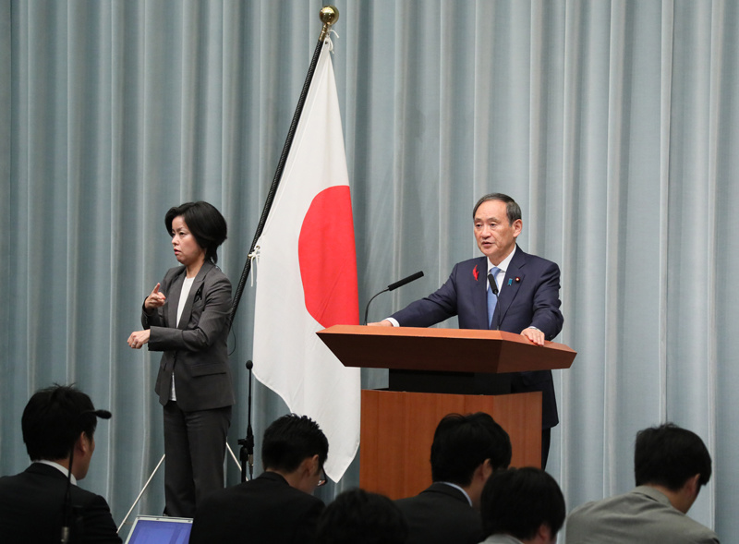
일본 내각제 – 운영
Ⅰ. 각의(국무회의)
「 스가 현 日총리
내각관방장관 당시 기자회견 」
ⅴ) 의사 내용 공표
▶ 격의 없는 의견교환 요구 -> 내각회의 의사 비공개
▶ 2014년 4월 이후 국무회의
-> '국무회의 등의 의사기록 작성 및 공표에 대해(2014년 3월 28일 각의 결정)’
-> 의사기록 작성
-> 각의 3주 후 총리관저 홈페이지에 공개
▶ 내각회의 개요 -> 내각관방장관 기자회견에서 발표

Slide 23
참고자료
일본 총리관저 홈페이지 – 내각 제도의 개요
위키피디아 – 일본국 헌법
네이버 지식백과 – 내각의 구성과 조직
세계법제정보센터 – 내각법, 일본국 헌법 조항 검색
Youtube - 自民党総裁選 投開票・党大会に代わる両院議員総会（2020.9.14）
Youtube - 安倍首相が辞任を正式表明 (2020. 8. 28)
Youtube - 自民党総裁選 投開票・党大会に代わる両院議員総会（2020.9.14）

